Slide 1
Legislativní ukotvení vzdělávání žáků nadaných a mimořádně nadaných
Mgr. Dana Veselá, Ph.D.

Slide 2
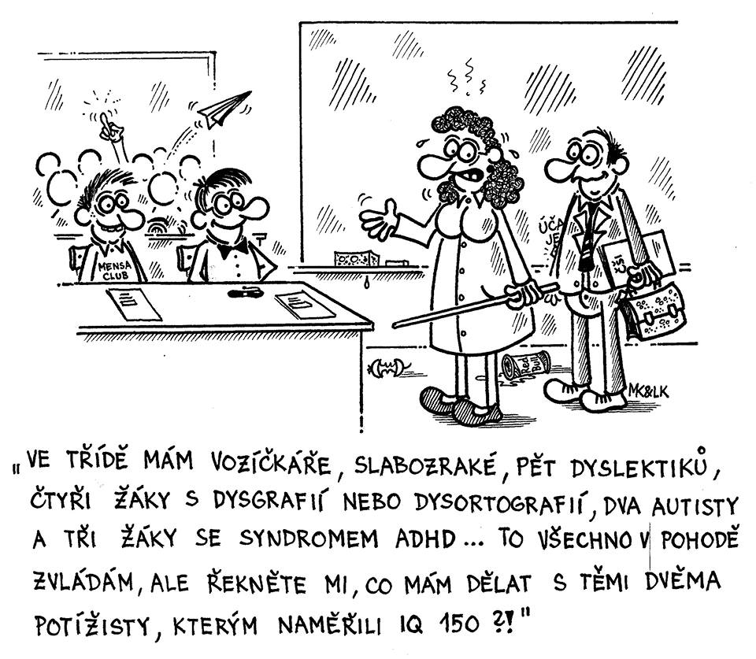
Zdroj: Týdeník školství, 16.11.2016

Slide 3
„Integrace spočívá v začleňování jedinců se specifickými vzdělávacími potřebami mezi intaktní jedince. Inkluze je zcela odlišný způsob uvažování o vzdělávání všech dětí. Vychází z názoru, že každé dítě bez výjimky má právo na kvalitní vzdělávání v běžné škole, která je co nejblíže jeho bydlišti. Ještě podstatnější však je, že inkluzivní školství respektuje, přijímá a dokonce vítá hodnotu i jedinečnost každého žáka.“ V. Mertin

Slide 4
HLAVNÍ PRINCIPY INKLUZIVNÍHO VZDĚLÁVÁNÍ
Všichni žáci a pracovníci školy jsou stejně důležití.
Školní prostředí, politika a praxe se mění tak, aby byla zohledněna různorodost žáků.
Odstraňují se překážky v učení a zapojují se všichni žáci, tedy nejen ti, kteří mají určité postižení či jsou označeni jako „žáci se speciálními vzdělávacími potřebami“.
Rozdíly mezi žáky jsou vnímány jako inspirace pro výuku, nikoliv jako problém, který je třeba řešit.
Respektuje se právo žáků na vzdělávání v místě, kde žijí.
Dochází ke zkvalitňování škol pro potřeby žáků i učitelů.
Podporují se vzájemně prospěšné vztahy mezi školami a okolní komunitou, inkluze ve vzdělávání je jedním z aspektů inkluze ve společnosti.

Slide 5
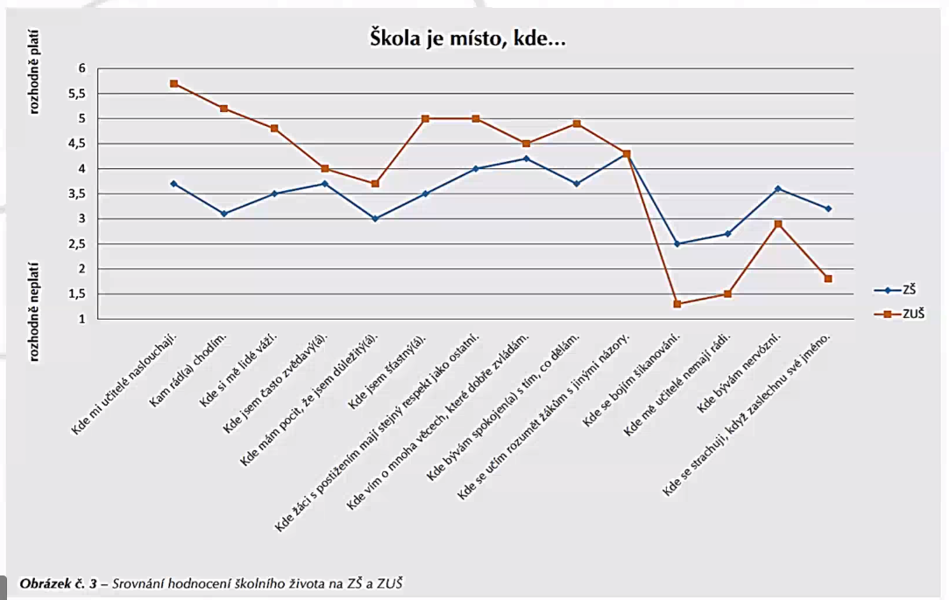
ZUŠ JAKO VSTŘÍCNÉ PROSTŘEDÍ PRO ROZVOJ

Slide 6
PRÁVNÍ RÁMEC INKLUZIVNÍHO VZDĚLÁVÁNÍ
Školský zákon č. 561/2004 Sb. ve znění novely č. 82/2015 Sb. (paragraf 16a, 16b, 17, 19)
Vyhláška č. 27/2016 Sb. o vzdělávání žáků se speciálními vzdělávacími potřebami a žáků nadaných – zakotvuje systém podpůrných opatření, jež v pěti stupních podpory realizují podmínky pro zajištění maximálně dosažitelné úrovně vzdělávání, včetně jejich normované náročnosti
Vyhláška č. 72/2005 Sb. o poskytování poradenských služeb ve školách a školských zařízeních ve znění novely č. 197/2016 Sb.

Slide 7
Už podle Komenského mají být vzděláváni všichni, bez výjimky, ale … „nadaní potřebují mnohem více vzdělávání, neboť nebude-li bystrá mysl zaměstnána věcmi užitečnými, zaměstná se sama neužitečnými.“
Komenský, J.A. Didaktika velká. 3.vyd. Brno, Komenium, 1948. ISBN 1863 - 254

Slide 8
Podpora vzdělávání nadaných a mimořádně nadaných žáků v základních a středních školách – tematická zpráva ČŠI
Shrnutí hlavních zjištění (vzorek byl reprezentativní, celkem bylo dotazováno 3 340 základních a 1 020 středních škol):
file:///C:/Users/user/Documents/TZ_Podpora_vzdelavani-nadanych-zaku.pdf
Oblast podpory a vzdělávání nadaných a mimořádně nadaných žáků stále není ve školách v potřebné míře systematicky rozvíjena a akcentována. Myšlenky podpory všech žáků zpracované v novele školského zákona účinné k 1. 9. 2016 (tzv. inkluzivní novela) přitom směřovaly nejen k podpoře žáků se speciálními vzdělávacími potřebami, ale stejnou měrou i k podpoře žáků nadaných, talentovaných a mimořádně nadaných.
Řešením přitom není podpora homogenních kolektivů žáků příslušných charakteristik, ale naopak podpora společného vzdělávání v kolektivech heterogenních tak, jak ukazují i úspěšné vzdělávací systémy světa.
Na základních školách bylo jen 5 % žáků a na středních jen 7 % žáků identifikováno jako žáci nadaní a méně než 0,1 % žáků jako mimořádně nadaní, což je výrazně méně, než by mělo podle předpokladů být (odborná literatura5 předpokládá, že nadaných je v populaci přibližně 10–15 % (někdy až 20 %), mimořádně nadaných pak 2–3 %). - nedostatečná je pozornost věnovaná cílenému vyhledávání nadaných žáků.

Slide 9
Podpora vzdělávání nadaných a mimořádně nadaných žáků v základních a středních školách – tematická zpráva ČŠI
Jen 4 % pedagogů základních škol a 3 % pedagogů středních škol absolvovala v posledních dvou letech v rámci dalšího vzdělávání pedagogických pracovníků nějaký kurz nebo seminář zaměřený na vzdělávání nadaných a mimořádně nadaných žáků (což je méně, než v roce 2016, kdy probíhalo předchozí tematické šetření).
Víceletá gymnázia se v podpoře nadaných a mimořádně nadaných žáků zásadním způsobem neliší od ostatních škol.
Odhad počtu nadaných žáků vycházel z údajů jednotlivých výchovných poradců – někde výrazně převyšoval na SŠ 20 % - např. kraj Karlovarský, což ovšem neodpovídá vzdělávacím výsledkům. Kvalitní diagnostika je často nahrazována pouze subjektivní identifikací nadaných žáků - k diagnostice nadaných žáků se využívá zejména pedagogické pozorování a rozhovory s žákem, méně často rozbor výsledků činnosti.

Slide 10
Podpora vzdělávání nadaných a mimořádně nadaných žáků v základních a středních školách – tematická zpráva ČŠI
Systém podpory nadaných a mimořádně nadaných žáků ve škole by měl podporovat jednotlivé pedagogy v efektivní stimulaci a rozvoji nadání jednotlivých žáků ve všech jeho dimenzích. Funkčnost systému se projevuje v systematické práci s nadanými žáky ve výuce.
Školy masivně deklarují zapracování rozvoje nadání a péče o nadané žáky ve školním vzdělávacím programu, ovšem zde zpracováno pouze formálně a u cca 80% škol nevyhodnocováno.
Metody a formy práce - zásadním krokem je stimulace nadání, kdy učitel nabízí žákům takové aktivity, při kterých se může rozvíjející se nadání projevovat.
rozšíření a obohacení učiva a určitá individualizace vzdělávání doplněná o možnost účastnit se soutěží a o úpravu organizace vzdělávání (účast na stážích na jiných pracovištích - SŠ, možnost výuky předmětu, ve kterém žák projevuje nadání, společně s vyšším ročníkem)
- nadané žáky může začít podporovat každý učitel, aniž by nejdříve nutně potřeboval přesnou diagnostiku, podrobné školení apod.
- vytvoření osoby koordinátora práce s nadanými žáky a podpora ředitele školy s následnou stimulací zájmu dalších pedagogických pracovníků školy; ▪ navázání úzké externí spolupráce s místní univerzitou a dalšími partnery; ▪ aktivní vyhledávání nadaných žáků prostřednictvím diagnostiky již na úrovni spolupracující mateřské školy.

Slide 11
IDENTIFIKACE
Identifikační škály
Usnadnit vyhledávání N Ž
Cíl:
zkvalitnit proces identifikace N a podporu
umožnit učitelům efektivnější vyhledávání NŽ –I nadaných
Multidimenzionální pojetí nadání – nejen intelekt ale i nekognitivní a další vlastnosti osobnosti (obsah škál)
Škola - vypracování strategie systému identifikace nadaných:
pedagogické metody – pozorování dítěte při práci v MŠ, výsledky soutěží, portfolio,,…).
Identifikace nadání v nižším věku - často projevy vývojové akcelerace (nemusí s nadáním korespondovat)
NOMI https://zapojmevsechny.cz/clanek/detail/nomi-metoda-k-identifikaci-nadanych-deti-v-materske-skole
IDENA (školáci)

Slide 12
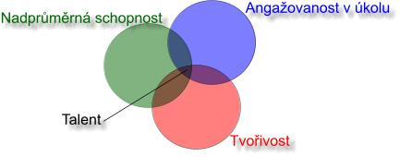
IDENTIFIKACE
Dle Renzulliho (1977)
mají lidé, uznalí za své výrazné výkony, poměrně dobře definovatelnou sadu tří, vzájemně se prolínajících shluků:
• nadprůměrná schopnost (above average ability),
• angažovanost v úkolu (task commitment),
• tvořivost (creativity).
Žádná z komponent samostatně nadání netvoří
Pro identifikaci je tedy nutné zmapovat všechny tyto oblasti
průnik nadprůměrných schopností, angažovanosti v úkolu a tvořivosti, angažovanost v úkolu hybná síla založená na motivaci a volních vlastnostech jedince - potřebná pro rozvoj a uplatnění jeho nadání v konkrétních aktivitách a produktech.

Slide 13
INDIVIDUÁLNÍ PODPORA – co nám nabízí legislativa (§27 vyhlášky 27/2016 Sb. v aktuálním znění)
Za nadaného žáka se pro účely této vyhlášky považuje především žák, který při adekvátní podpoře vykazuje ve srovnání s vrstevníky vysokou úroveň v jedné či více oblastech rozumových schopností, v pohybových, manuálních, uměleckých nebo sociálních dovednostech.
Za mimořádně nadaného žáka se pro účely této vyhlášky považuje především žák, jehož rozložení schopností dosahuje mimořádné úrovně při vysoké tvořivosti v celém okruhu činností nebo v jednotlivých oblastech rozumových schopností, v pohybových, manuálních, uměleckých nebo sociálních dovednostech.

Slide 14
INDIVIDUÁLNÍ PODPORA – co nám nabízí legislativa (§27 vyhlášky 27/2016 Sb. v aktuálním znění)
Pro nadané žáky může ředitel školy vytvářet skupiny, ve kterých se vzdělávají žáci stejných nebo různých ročníků školy v některých předmětech.
Nadaným žákům lze v souladu s vývojem jejich školních dovedností rozšířit obsah vzdělávání nad rámec stanovený příslušným vzdělávacím programem nebo umožnit účast na výuce ve vyšším ročníku
Nadaní žáci se mohou se souhlasem ředitelů příslušných škol současně vzdělávat formou stáží v jiné škole stejného nebo jiného druhu
(§30 vyhlášky 27/2016 Sb. v aktuálním znění)
Ředitel školy může přeřadit mimořádně nadaného žáka do vyššího ročníku bez absolvování předchozího ročníku na základě zkoušek vykonaných před komisí, kterou jmenuje ředitel školy.

Slide 15
PLPP – KDY, PROČ A JAK
Dle legislativy:
PLPP – podpůrné opatření 1. stupně (§2 vyhlášky 27/2016 Sb. v aktuálním znění)
„Podpůrná opatření prvního stupně představují minimální úpravu metod, organizace a hodnocení vzdělávání a jsou poskytována žákovi, u kterého se projevuje potřeba úprav ve vzdělávání nebo školských službách a zapojení v kolektivu. Podpůrná opatření prvního stupně nemají normovanou finanční náročnost.“
(§10 vyhlášky 27/2016 Sb. v aktuálním znění)
„Poskytování podpůrných opatření prvního stupně škola průběžně vyhodnocuje. Nejpozději po 3 měsících od zahájení poskytování podpůrných opatření škola vyhodnotí, zda podpůrná opatření vedou k naplnění stanovených cílů. Není-li tomu tak, doporučí škola zletilému žákovi nebo zákonnému zástupci žáka využití poradenské pomoci školského poradenského zařízení. Do doby zahájení poskytování podpůrných opatření druhého až pátého stupně na základě doporučení školského poradenského zařízení poskytuje škola podpůrná opatření prvního stupně.“

Slide 16
PLPP – KDY, PROČ A JAK
PLPP – podpůrné opatření 1. stupně (§10 vyhlášky 27/2016 Sb. v aktuálním znění)
Škola může zpracovat plán pedagogické podpory, který zahrnuje zejména popis obtíží a speciálních vzdělávacích potřeb žáka, podpůrná opatření prvního stupně, stanovení cílů podpory a způsobu vyhodnocování naplňování plánu, zejména v situaci, kdy pro poskytování podpůrných opatření prvního stupně nepostačuje samotné zohlednění individuálních vzdělávacích potřeb žáka při vzdělávání

Slide 17
IVP (§28 vyhlášky 27/2016 Sb. v aktuálním znění)
Vzdělávání mimořádně nadaného žáka se může uskutečňovat podle individuálního vzdělávacího plánu, který vychází ze školního vzdělávacího programu příslušné školy, závěrů psychologického a speciálně pedagogického vyšetření a vyjádření zletilého žáka nebo zákonného zástupce žáka.
Individuální vzdělávací plán je závazným dokumentem pro zajištění vzdělávacích potřeb mimořádně nadaného žáka a je součástí dokumentace žáka ve školní matrice.
Je zpracován bez zbytečného odkladu po zahájení vzdělávání mimořádně nadaného žáka ve škole, nejpozději však do 1 měsíce ode dne, kdy škola obdržela doporučení. Individuální vzdělávací plán může být doplňován a upravován v průběhu školního roku

Slide 18
IVP (§28 vyhlášky 27/2016 Sb. v aktuálním znění)
Zpracování a provádění individuálního vzdělávacího plánu zajišťuje ředitel školy. Individuální vzdělávací plán se zpracovává ve spolupráci se školským poradenským zařízením, případně školským zařízením, a žákem a dále zákonným zástupcem žáka, není-li žák zletilý.
(§29 vyhlášky 27/2016 Sb. v aktuálním znění)
Škola seznámí s individuálním vzdělávacím plánem všechny vyučující žáka a současně žáka a zákonného zástupce žáka, není-li žák zletilý, který tuto skutečnost potvrdí svým podpisem. Poskytování vzdělávání podle individuálního vzdělávacího plánu lze pouze na základě písemného informovaného souhlasu zletilého žáka nebo zákonného zástupce žáka.
Školské poradenské zařízení ve spolupráci se školou sleduje a nejméně jednou ročně vyhodnocuje naplňování individuálního vzdělávacího plánu a poskytuje žákovi, zákonnému zástupci žáka a škole poradenskou podporu

Slide 19
IVP(§28 vyhlášky 27/2016 Sb. v aktuálním znění)
Individuální vzdělávací plán obsahuje
a) závěry doporučení školského poradenského zařízení,
b) závěry psychologického a speciálně pedagogického vyšetření a pedagogické diagnostiky, které blíže popisují oblast, typ a rozsah nadání a vzdělávací potřeby mimořádně nadaného žáka, případně vyjádření registrujícího praktického lékaře pro děti a dorost,
c) údaje o způsobu poskytování individuální pedagogické, speciálně pedagogické nebo psychologické péče mimořádně nadanému žákovi,
d) vzdělávací model pro mimořádně nadaného žáka, údaje o potřebě úprav v obsahu vzdělávání žáka, časové a obsahové rozvržení učiva, volbu pedagogických postupů, způsob zadávání a plnění úkolů, způsob hodnocení, úpravu zkoušek,
e) seznam doporučených učebních pomůcek, učebnic a materiálů,
f) určení pedagogického pracovníka školského poradenského zařízení, se kterým bude škola spolupracovat při zajišťování péče o mimořádně nadaného žáka,
g) personální zajištění úprav a průběhu vzdělávání mimořádně nadaného žáka a
h) určení pedagogického pracovníka školy pro sledování průběhu vzdělávání mimořádně nadaného žáka a pro zajištění spolupráce se školským poradenským zařízením.

Slide 20
1. stupeň podpory
zahrnuje podporu žáků z důvodů akcelerovaného vývoje školních dovedností.
Úpravy ve vzdělávání žáka navrhují pedagogičtí pracovníci, přitom spolupracují s pedagogickým pracovníkem poskytujícím poradenské služby ve škole (dále jen „poradenský pracovník školy“) a zletilým žákem nebo zákonným zástupcem žáka
Podpůrná opatření směřují k naplňování potřeb žáka, které nevyžadují opatření s normovanou finanční náročností, přitom pokud jsou účelné, mohou podporovat žáka v celém průběhu jeho vzdělávání
PODMÍNKY K ZAJIŠTĚNÍ
Pravidelné konzultace pedagogických pracovníků a vyhodnocování zvolených postupů
Materiální podpora se poskytuje podle podmínek školy
Prostředky pedagogické podpory žáka, zejména didaktické úpravy průběhu vyučování a práce s učivem

Slide 21
1. stupeň podpory
METODY
Aktivizují a motivují žáka, upevňují pracovní návyky
Klade se důraz na individualizaci výuky (zahrnuje zohledňování individuálních potřeb žáka), nastavení dílčích cílů tak, aby žák mohl prožívat úspěch,
Volí se taková forma práce, která umožní poskytování zpětné vazby, respektování pracovního tempa žáka, stanovení odlišných časových limitů pro plnění úkolů.
Zadávání domácích úkolů zohledňuje možnosti žáka
ÚPRAVA OBSAHU A VÝSTUPŮ VZDĚLÁVÁNÍ
- Obohacování učiva (dílčích výstupů) nad rámec školního vzdělávacího programu, formy obohacování se volí nejčastěji pro nadané a mimořádně nadané žáky podle charakteru jejich nadání. Cílem tohoto postupu je učivo prohloubit, rozšířit a obohatit o další informace, stimulovat procesy objevování a vyhledávání dalších souvislostí a vazeb, které dané téma vzdělávání nabízí.

Slide 22
1. stupeň podpory
ORGANIZACE VÝUKY
Pro podporu žákovy práce se doporučuje zejména:
nastavení pravidel průběhu a struktury vyučovací hodiny (střídání forem a činností během výuky),
změna zasedacího pořádku či uspořádání třídy v rámci vyučovací jednotky a se zřetelem k charakteru výuky a potřebám žáků,
diferenciace výuky, skupinová a kooperativní výuka,
zohlednění postavení žáka ve skupině (třídě),
nabídka volnočasových aktivit (ve škole) a podpora rozvoje zájmů žáka,
organizační podpora mimoškolního vzdělávání, včetně odborných exkurzí a stáží

Slide 23
1. stupeň podpory
HODNOCENÍ
práce s kritérii hodnocení s důrazem na podporu rozvoje dovedností a vědomostí žáka
zohlednění akcelerovaného vývoje nadaných žáků v práci s učivem
Podpora autonomního hodnocení (sebehodnocení).
Hodnocení vždy musí zohledňovat sociální kontext, ve kterém probíhá, a směřovat nejen k vyhodnocení úspěšnosti žákova učení, ale také k posílení jeho motivace pro vzdělávání.
- jsou hodně kritičtí a sebekritičtí, začínat se zpětnou vazbou od toho, co se daří
Komunikace
-neautoritativní komunikace
- naslouchat tomu, co dítě říká (dát mu najevo, že rozumím, že mě teď potřebuje, ale že se mu budu věnovat podle možnosti)
-nenutit je měnit činnost, pokud jsou zaujati tím, co dělají, deklarovat dopředu jaký čas na to ještě má -vytvářet prostor pro prezentaci(umožnit mu ukázat, co umí před ostatními - aby si děti mohly vytvořit i jiný názor)

Slide 24
1. stupeň podpory
INTERVENCE ŠKOLY
PŘÍMÁ PODPORA –
Etapa přímé podpory žáka ve výuce učitelem nebo jiným pedagogickým pracovníkem
Pedagogická intervence

Slide 25
1. stupeň podpory
PEDAGOGICKÁ INTERVENCE
-může být poskytována v ZŠ, ŠD, ŠK, SŠ
- pedagogickou intervenci může vést pedagog, vychovatel, asistent pedagoga, speciální pedagog ve vztahu k obsahu a cíli intervence
-souběžně je poskytována i více žákům
-i podpůrná opatření prvního stupně se evidují, vykazují – evidence o průběhu vzdělávání
-PI by neměla být vyučovacím předmětem, jako hodina navíc – nad učební plán (stejně jako předmět spec.ped.péče by neměl být hodinou navíc)
-i když není normovaná finanční náročnost, může školské ped. zařízení PI doporučovat (škola respektovat, „podpůrné opatření jiného druhu“). Odůvodněno jako snížení byrokratické zátěže a možnost začít poskytovat PI okamžitě dle vyvstalých potřeb.

Slide 26
1. stupeň podpory
PEDAGOGICKÁ INTERVENCE (související novela nařízení vlády č. 72/2005 Sb.)
-§2 odst. 6 – týdenní rozsah přímé pedagogické činnosti se zvyšuje o 1 hodinu, pokud PP poskytuje PI jako podpůrné opatření
-toto neplatí pro PP, který má sjednánu kratší pracovní dobu nebo pracovní dobu dánu rozpětím
-může být realizována jako individuální nebo jako skupinovou PI
právní úprava nestanoví podrobná pravidla pro organizaci pedagogické intervence, neurčuje maximální ani minimální délku pedagogické intervence, nestanoví závazné limity počtu žáků ve skupině
škola přizpůsobuje PI dle potřeb žáků
- o poskytování PI je třeba informovat zákonné zástupce (§ 21 školského zákona)

Slide 27
1. stupeň podpory
PEDAGOGICKÁ INTERVENCE (kdy je vhodná – dle metodického pokynu MŠMT)
nedostatečná vnitřní motivace žáka
potřeba rozvoje nadání
výrazný zájem o určitou vzdělávací oblast
znalosti z určité vzdělávací oblasti nad rámec školního kurikula
vynikající výsledky v dosahování očekávaných výstupů
žák se intenzivně věnuje určitému oboru i v zájmových aktivitách
maximální využití žákova potenciálu
cílené rozvíjení klíčových kompetencí k učení a k řešení problémů

Slide 28
1. stupeň podpory
PEDAGOGICKÁ INTERVENCE (specificky pro rozvoj nadání - dle metodického pokynu MŠMT)
- intenzivnější práce s dovednostmi žáka získanými mimo školu (např. v neformálním vzdělávání, při volnočasových aktivitách nebo získáváním funkčních dovedností od rodičů či prarodičů – např. řemeslo, chovatelství, umělecká činnost atp.),
- příprava podnětných studijních úkolů pro nadané,
- uvádění učebních témat do souvislostí,
- zařazování rozšiřujícího učiva,
- příprava komplexnějších úkolů pro nadané,
- pomoc s vyhledáváním dalších učebních zdrojů,
- práce s obtížností a jejím zvyšováním do úrovně, kterou žák zvládne,
- další činnosti rozvíjející nadání, případně kompenzující oslabené oblasti tak, aby v nich nadaný žák dosáhl alespoň minimální úrovně stanovených cílů,
- využívání různorodých učebních materiálů, podpora časté sebereflexe atd.

Slide 29
1. stupeň podpory
PEDAGOGICKÁ INTERVENCE (možná dílčí opatření dle metodického pokynu MŠMT)
úprava pedagogických strategií
úprava způsobu zadávání učebních úkolů
příprava zadání pro domácí přípravu a domácí procvičování
podpora vytváření návyků a postupů souvisejících s
cílená individualizace přímo ve vyučování
cílená rozvíjení klíčových kompetencí k učení a k řešení problémů,

Slide 30
PLPP – KDY, PROČ A JAK
V praxi to pak může znamenat:
V hodinách konkrétního předmětu není dostatečně saturován, nudí se, nemá prostor využívat svůj potenciál v hlavním vzdělávacím čase
-př. v hodinách angličtiny je napřed oproti svým spolužákům, musí čekat na své spolužáky, nudí se
-př. bude využívat individuální mentoring v matematice
-př. bude efektivně využívat čas strávený ve škole tak, aby zde mohl plnit část úkolů z Talnetu apod.
V praxi to pak může znamenat:
Angličtina –v hodinách angličtiny se bude věnovat především přípravě na mezinárodně uznávanou zkoušku…. Své nové znalosti bude po domluvě s vyučujícím prezentovat třídě nebo vybraným spolužákům.
Zeměpis – v hodině zeměpisu bude sedávat v zadní lavici (opouštět třídu a pracovat ve studovně) a vypracovávat projekt, který pak odprezentuje třídě.

Slide 31
PLPP – KDY, PROČ A JAK
Doporučení:
- zpracovávat PLPP i IVP na základě reflektivních rozhovorů se žáky samotnými, přijímat je jako partnery, aby spokojenost pak byla oboustranná (respektive třístranná – je-li spokojen žák, je spokojen i rodič)
-tuto formu podpory nabídnout všem motivovaným žákům
-vést všechny žáky k tomu, aby o věcech přemýšleli, aby hledali souvislosti
-vést žáky k tomu, aby uměli pracovat s informacemi, uměli je vyhledávat, použít, aby hledali řešení problémů
-aby měli radost ze svých úspěchů a věděli, že úspěch nejsou jen dobré známky

Slide 32
PLPP – KDY, PROČ A JAK
Nadstandardní možnosti:
-smí využívat ve svém volném čase na práci školní počítačovou učebnu
- spolupracuje s mentorem, který ho vede
- pravidelně v průběhu roku reflektuje v rozhovorech svůj posun ve vzdělávání (koordinátor podpory nadání).
Pokud možnost, tak i závazek, dohoda:
-bude navštěvovat kroužek (matematický, laboratorní, šifrovací, robotický,…) na škole.
-zúčastní se těchto olympiád a soutěží: … (žák si sám stanoví, do jakých soutěží či aktivit by se v průběhu roku chce zapojit), případně aktivit společných jako skupinové soutěže – př. Brloh
-u starších žáků zde může zaznít i možnost podpory spolužáků prostřednictvím mentoringu, vedeních některých aktivit

Slide 33
PLPP – KDY, PROČ A JAK
STANOVENÍ CÍLŮ
Zvládnout samostatně řešit složitější problémy.
Umožnit rozvoj silných stránek a obohatit výuku tak, aby žák pracoval naplno.
Rozvoj matematických schopností nad rámec běžné výuky.

Slide 34
PLPP – KDY, PROČ A JAK
ORGANIZACE VÝUKY
Žák bude pracovat v běžných hodinách nad rámec běžného obsahu tak, že výuka bude obohacena připravenými materiály od paní učitelky a od koordinátora pro nadané děti.
Žák bude navštěvovat program „Hlavičky“ 2x týdně.
Žák se bude účastnit 1x týdně hodiny s učitelem pro nadané děti mimo rámec výuky.
Žák bude v péči školního psychologa.
Žák bude spolupracovat s koordinátorem podpory nadání a mentorem.
HODNOCENÍ
Žák bude hodnocen dle běžných kritérií. Bude také vyhodnocena jeho samostatná práce v intervalech jednoho měsíce při individuálním pohovoru s koordinátorkou pro nadané děti a třídní učitelkou.

Slide 35
PLPP – KDY, PROČ A JAK
POMŮCKY
Využívá encyklopedie, pracovní sešity na matematiku a náročnější knihy.
POŽADAVKY NA ORGANIZACI PRÁCE UČITELE
Učitel diferencuje úkoly pro žáka v rámci třídy, což klade zvýšené nároky na organizační zvládnutí.
PODPŮRNÁ OPATŘENÍ JINÉHO DRUHU
zohlednit úzkostnější ladění žáka a podpořit ho v samostatnosti a řešení problémů přiměřenou nabídkou pomoci a podporou ve smyslu povzbuzení. Naučit ho vnímat chybu jako šanci, ne jako prohru.

Slide 36
2. stupeň podpory
METODY VÝUKY –
zohledňují učební styly žáka; respektují míru nadání žáka a jeho specifika
Umožňují obohacení dílčích výstupů školního vzdělávacího programu nad rámec učiva vyučovacích předmětů a oblastí školního vzdělávacího programu pro nadané a mimořádně nadané žáky.
- Využívají např. individuální a skupinovou projektovou práci, stáže na odborných pracovištích na podporu rozvoje vědomostí a dovedností, včetně praktických dovedností nadaných žáků.
INTERVENCE ŠKOLY
PŘÍMÁ PODPORA –
Etapa přímé podpory žáka ve výuce učitelem nebo jiným pedagogickým pracovníkem
Pedagogická intervence

Slide 37
2. stupeň podpory
Intervence ve druhém stupni
- zajištění předmětu speciálně pedagogické péče. Předmět speciálně pedagogické péče je zajišťován pedagogickými pracovníky školy s rozšířenou kompetencí pro oblast speciální pedagogiky, speciálními pedagogy nebo psychology školy nebo školského poradenského zařízení, přičemž je zaměřen ve druhém stupni na nápravy v oblasti logopedických obtíží, řečové výchovy, specifických poruch učení, rozvoj grafomotorických dovedností, rozvoj vizuálně percepčních dovedností, zdravotní tělesné výchovy, na nácvik sociální komunikace. Intervence zahrnují také poradenskou pomoc školského poradenského zařízení.

Slide 38
3. stupeň podpory
Pro nadané a mimořádně nadané žáky se umožňuje obohacování nad rámec výstupů školního vzdělávacího programu, respektuje se tzv. dvojí výjimečnost těchto žáků. Výstupy ze vzdělávání respektují možnosti žáka vzdělávat se, při snaze dosahovat odpovídajících výstupů, pro žáka maximálních.
Podpora organizace výuky v odůvodněných případech asistentem pedagoga nebo dalším pedagogickým pracovníkem.
u mimořádného intelektového nadání je třeba umožnit obohacování učiva nad rámec předmětů a vzdělávacích oblastí školního vzdělávacího programu

Slide 39
ZDROJE
file:///C:/Users/user/Downloads/27-2016-1.1.2021-1%20(6).pdf
https://zapojmevsechny.cz/kategorie/detail/nadane-dite
https://talentovani.cz/
https://deti.mensa.cz/
http://www.talnet.cz/
https://brloh.math.muni.cz/
https://technoplaneta.cz/2019/
https://www.debrujar.cz/
NAKAP Libereckého kraje:
https://drive.google.com/drive/folders/1jsCcOGo3xXNATNa0tiiPSepvQ4B_UWYP
Modely chytré inkluze
https://sites.google.com/view/modely-vyvazene-inkluze/kdo-za-t%C3%ADm-stoj%C3%AD?authuser=0

Slide 40
ZDROJE
https://zapojmevsechny.cz/kategorie/detail/nadane-dite
https://www.ctm-academy.cz/objevitelske-soboty
https://digifolio.rvp.cz/view/view.php?id=16644
http://www.jezpodi.cz/ctenarske-sacky/ctenarske-sacky-2/
https://www.hithit.com/cs/project/8595/zamotane-pohadky-detske-vypraveci-karty
https://www.majakops.cz/index.php/blog-pp/108-edukacni-karty-v-nabidce
https://www.knihydobrovsky.cz/kniha/velka-kniha-o-emocich-298504815
https://www.presco.cz/velka-knizka-vesele-nesmysly-pro-male-vypravece/
https://www.knihydobrovsky.cz/kniha/deti-spolu-199985203?gclid=EAIaIQobChMIrI6Dntja7wIVcSB7Ch0T3gsXEAAYASAAEgLLDfD_BwE
psychologie pro děti pro porozumění vlastnímu vnímání, osobnosti
https://www.knihydobrovsky.cz/kniha/deti-spolu-199985203?gclid=EAIaIQobChMIrI6Dntja7wIVcSB7Ch0T3gsXEAAYASAAEgLLDfD_BwE
Elektronické zdroje
https://www.ceskatelevize.cz/ivysilani/10076879670-prilis-nadane-deti/
https://www.ceskatelevize.cz/ivysilani/1148499747-sama-doma/217562220600036/obsah/529217-nadane-deti

Slide 41
ZDROJE
https://www.ceskatelevize.cz/ivysilani/1096902795-studio-6/217411010100914/obsah/568165-jak-poznat-nadane-dite
https://www.ceskatelevize.cz/ivysilani/1148499747-sama-doma/215562220600094/obsah/423318-jak-poznat-mimoradne-nadane-dite-mgr-veronika-buchler-chat-1-cast
https://www.ceskatelevize.cz/ivysilani/10118379000-udalosti-v-regionech-praha/215411000140121-udalosti-v-regionech/obsah/375804-trida-pro-nadane-deti
https://www.ceskatelevize.cz/ivysilani/1148499747-sama-doma/213562220600051/obsah/251483-nadan-dti-dana-havlov-a-lenka-najdrov/
https://www.ceskatelevize.cz/ivysilani/1097181328-udalosti/213411000101221/obsah/298797-skoly-pro-nadane-deti
https://www.youtube.com/watch?v=-dU-MgwaZ-4
https://www.youtube.com/watch?v=-dU-MgwaZ-4
https://www.heroine.cz/rodina-a-vychova/4532-od-outsideru-ke-genium-co-si-pocit-s-vyjimecne-nadanymi-detmi

Slide 42
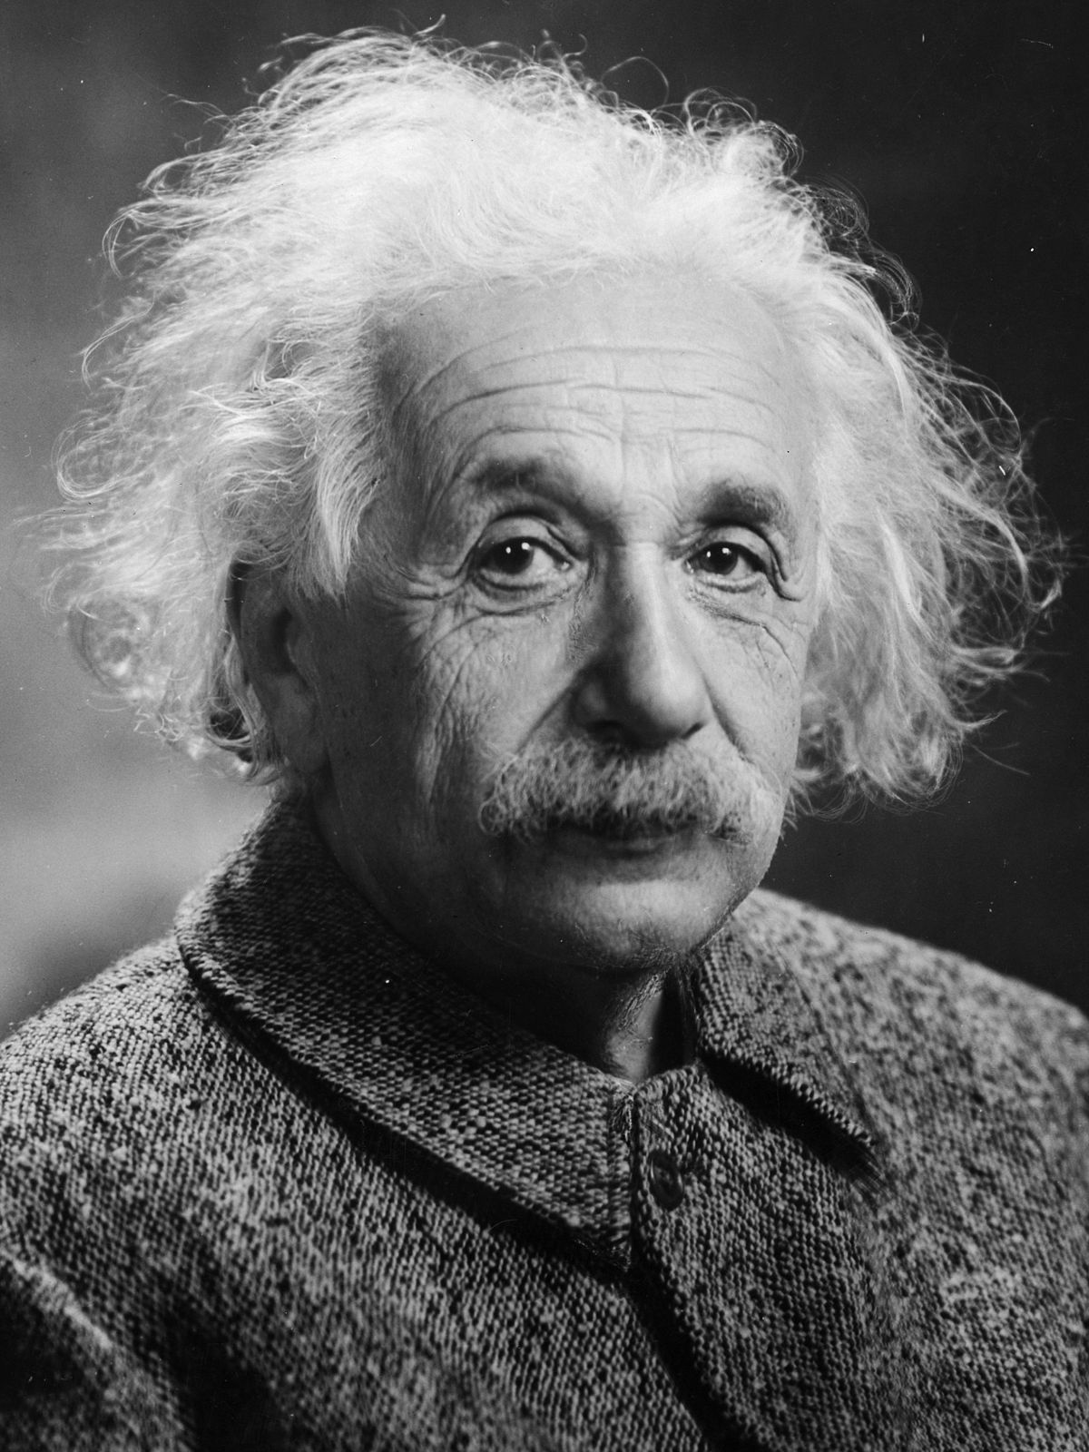
„Nemám žádné zvláštní nadání.
Jsem jen vášnivě zvědavý.“
Albert Einstein

Slide 43
Děkuji za pozornost
vesela@ped.muni.cz

